Slide 1

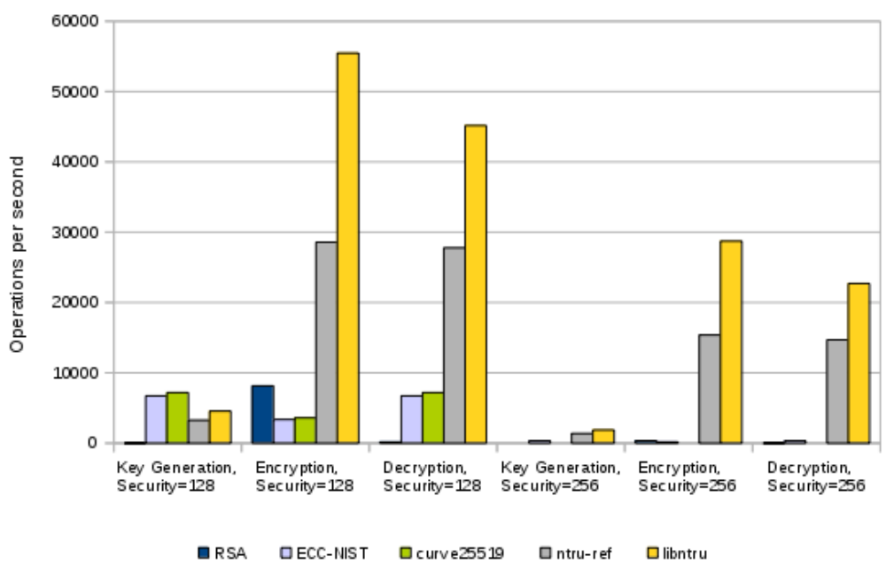
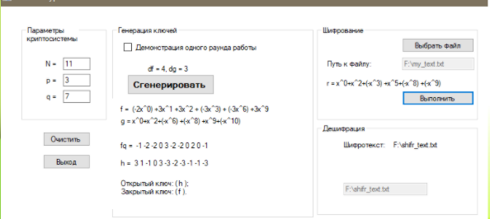
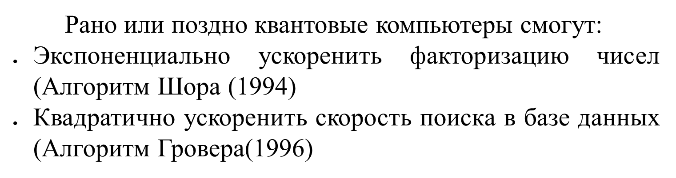
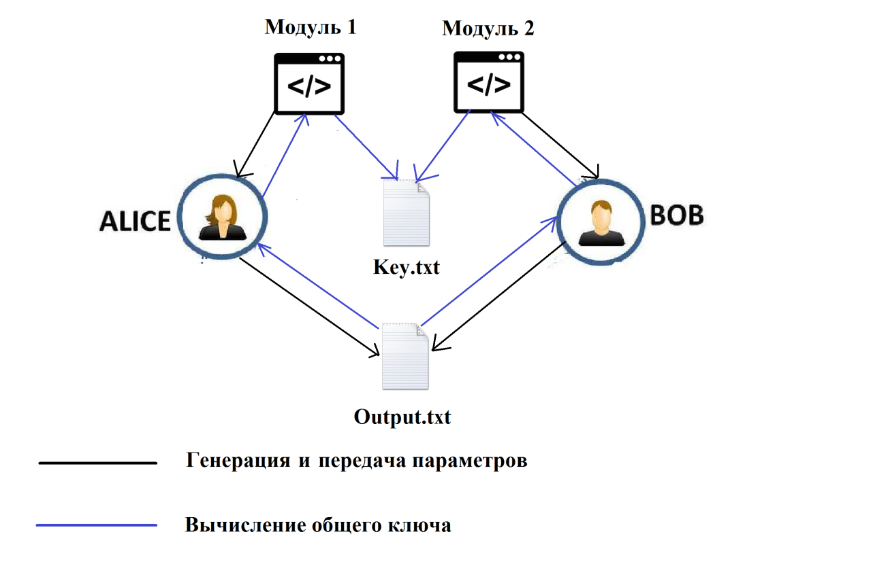
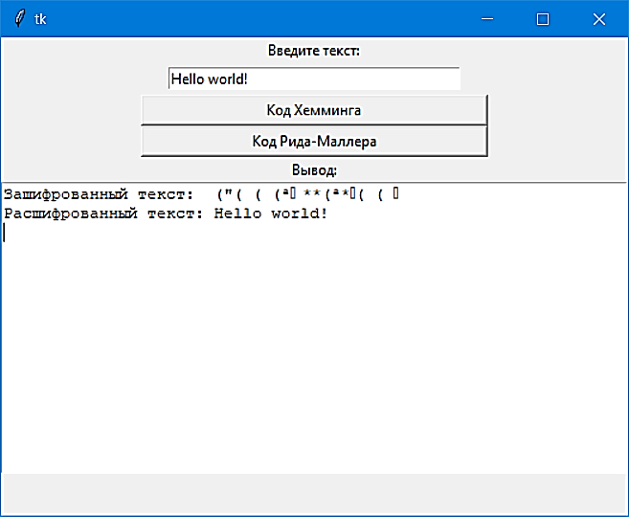
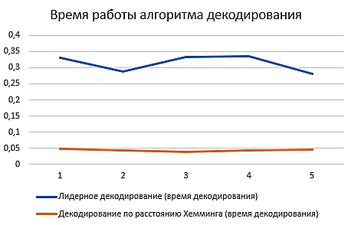
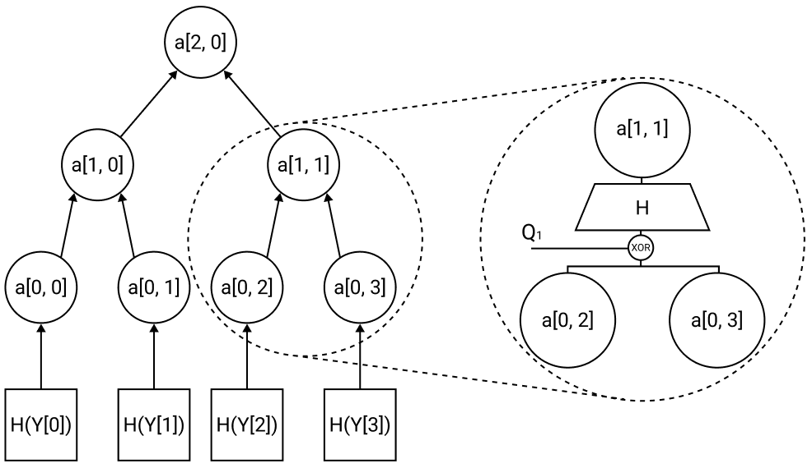
Донской Государственный Технический Университет (ДГТУ)
Тема работы: ИНТЕЛЛЕКТУАЛЬНАЯ ИНФОРМАЦИОННАЯ СИСТЕМА ЗАЩИТЫ ИНФОРМАЦИИ ОТ КИБЕРНЕТИЧЕСКИХ АТАК
С МОДУЛЕМ ПОСТКВАНТОВОЙ КРИПТОГРАФИИ (МОДИФИЦИРОВАННЫХ ПОСТКВАНТОВЫХ АЛГОРИТМОВ)
Исполнители – аспирантка кафедры «Кибербезопасность информационных систем» Кравченко В.О., научный руководитель – д.ф.–м.н., проф. кафедры КБИС Черкесова Л.В.,
к.т.н., доцент Ревякина Е.А., к.т.н., доцент Сафарьян О.А., к.т.н., доцент Короченцев Д.А., к.т.н., доцент Болдырихин Н.В.
Актуальность: необходимость обнаружения, противодействия и нейтрализации кибератак, в том числе квантовых, в современных условиях квантового превосходства,
с применением средств искусственного интеллекта и методов теории принятия решений.
Результат: импортозамещающий программный продукт, осуществляющий защиту информации от возможных кибератак, в том числе квантовых.
Постквантовые криптоалгоритмы, используемые в разработке:
Модификация криптосистемы с открытым ключом NtruenCrypt, основанной на сложности решения задач теории решёток;
Модификация криптосистемы SIDH – усовершенствованного протокола Диффи–Хеллмана, основанного на сложности вычисления суперсингулярных изогений между эллиптическими кривыми;
Модификация криптосистемы Р. Меркла, основанной на принципе одностороннего преобразовании хеш–функций;
Модификация криптосистем Р. Мак–Элиса и Х. Нидеррайтера, основанных на линейных кодах с исправлением ошибок – кодах В.Д. Гоппы, Р. Хэмминга и И. Рида– Д. Маллера;
Модификация криптосистемы Ж. Патарина HFE, основанной на многомерных квадратичных системах;
Модификация криптосистемы с секретным ключом Rijndael (AES);
Модификация криптосистемы обмена ключами М. Аншеля – И. Аншель–Д. Гольдфельд, основанной на группах кос.
В отсутствии общепринятого и сертифицированного постквантового криптоалгоритма, лучшая защита от возможных квантовых кибератак достигается за счёт композиции нескольких криптоалгоритмов в одной системе с применением методов искусственного интеллекта.
Сравнение быстродействия NTRU с другими алгоритмами
Интерфейс программного средства в режиме работы по модификации алгоритма NTRUEnCrypt:
Схема работы модификации алгоритма SIDH, основанного на сложности вычисления суперсингулярных изогений между эллиптическими кривыми
Особенности разработки состоят в следующем:
– возможность обмена ключами;
– возможность шифрования и дешифрования «на лету»;
– возможность автоматического выбора алгоритма и его параметров в зависимости от входных данных;
– импортозамещение, русскоязычный интерфейс, отсутствие завышенных системных требований, независимость от сторонних комплектов средств разработки – SDK (Software Development Kits)
Интерфейс ПО в режиме модификации крптосистемы Нидеррайтера
Схема дерева для модификации алгоритма XMSS (Р. Меркла)
на основе одностороннего преобразования хэш– функций
Публикации:
Kravchenko V.O., Razumov P.V., Cherckesova L.V., Safaryan O.A., et al. “Post–Quantum Cryptosystem NTRUEnCrypt and Its Advantage over Pre–Quantum Cryptosystem RSA”. // TPACEE 2020. November 25–27, Moscow, Russia. URL: https:// www.e3s-conferences.org/ articles/ e3sconf/ pdf/2020/84/e3sconf_TPACEE2020_01037.pdf DOI: 10.1051/e3sconf/ 202022401037
Kravchenko V.O., Razumov P.V., Cherckesova L.V., Safaryan O.A., et al. “Post–Quantum Encryption Scheme with Supersingular Isogenies”. // InterAgroMash 2021 Conf., Section Computer Technologies and Safety, in print.
Kravchenko V.O., Razumov P.V., Cherckesova L.V., Safaryan O.A., et al. “Modification of
R. Merkle's Post–quantum Algorithm”. // InterAgroMash 2021 Conf., Section Computer Technologies and Safety, in print.

